Slide 1
22/11/24
PREGHIERA
INCONTRO 01/11/25
Notes:
Autofinanziamento con torte

Slide 2
https://youtu.be/ji4xk-YIgoo?si=wIwEh5nPrERtcQbv
RESTA ACCANTO A ME
Rit
Ora vado sulla mia strada
con l'amore tuo che mi guida
o Signore, ovunque io vada
resta accanto a me
Io ti prego, stammi vicino
ogni passo del mio cammino
ogni notte, ogni mattino
resta accanto a me.
Il tuo sguardo puro sia luce per me
e la tua parola sia voce per me.
Che io trovi il senso del mio andare
solo in te,
nel tuo fedele amare il mio perché.
RIT
Fa' che chi mi guarda non veda che te
fa' che chi mi ascolta non senta che te
e chi pensa a me, fa' che nel cuore
pensi a te e trovi quell'amore
che hai dato a me.

Slide 3
DAL VANGELO SECONDO LUCA
In quel tempo, Gesù entrato in Gerico, attraversava la città.
Ed ecco un uomo di nome Zaccheo, capo dei pubblicani e ricco,
cercava di vedere quale fosse Gesù, ma non gli riusciva a causa della folla, poiché era piccolo di statura.
Allora corse avanti e, per poterlo vedere, salì su un sicomoro, poiché doveva passare di là.
Quando giunse sul luogo, Gesù alzò lo sguardo e gli disse: «Zaccheo, scendi subito, perché oggi devo fermarmi a casa tua».
In fretta scese e lo accolse pieno di gioia.
Vedendo ciò, tutti mormoravano: «E' andato ad alloggiare da un peccatore!».
Ma Zaccheo, alzatosi, disse al Signore: «Ecco, Signore, io do la metà dei miei beni ai poveri; e se ho frodato qualcuno, restituisco quattro volte tanto».
Gesù gli rispose: «Oggi la salvezza è entrata in questa casa, perché anch'egli è figlio di Abramo;
il Figlio dell'uomo infatti è venuto a cercare e a salvare ciò che era perduto».

Slide 4
Signore, donami degli occhi
per vederti nudo e affamato,
delle orecchie per ascoltarti
mentre supplichi e implori.
Donami delle mani per curarti
quando sei malato e prigioniero.
Donami un cuore aperto per accoglierti
quando sei straniero e senza tetto
nella casa della fraternità, alla mensa della condivisione.
Donami l'intelligenza per costruire dei ponti,
un cuore per frantumare le frontiere,
l'audacia per denunciare ogni chiusura
e ogni muro di divisione.
Donami forza per il cammino, sostegno nelle tribolazioni,
l'audacia nella profezia.
Donami il coraggio di accorciare le distanze,
globalizzare le solidarietà,
riaccendere i sogni,
seminare dei fiori e dei sorrisi,
per un avvenire di speranza.

Slide 5
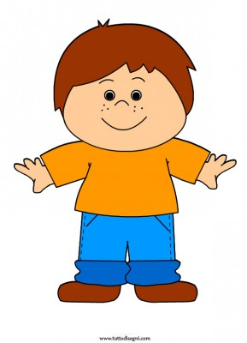
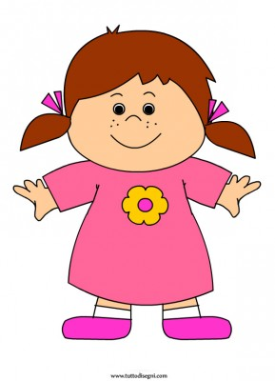
VOGLIO ESSERE COME TE

